Slide 1
Лабораторная работа №4 Первоначальное конфигурирование сети
Махорин Иван Сергеевич
1032211221
НПИбд-02-21

Slide 2
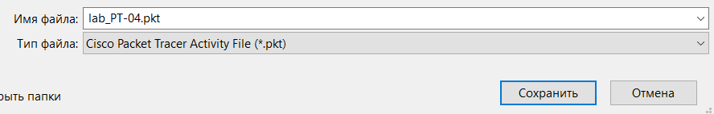
Новый проект
Рис. 1.1. Создание нового проекта.

Slide 3
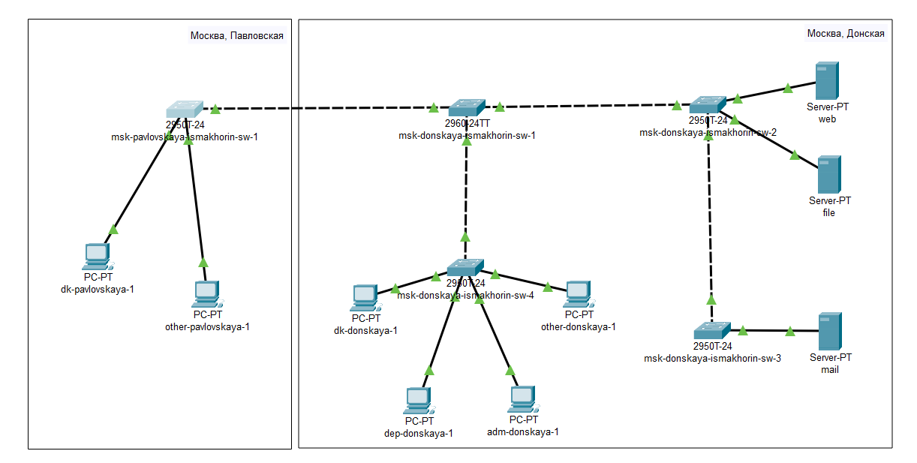
Схема L1
Рис. 1.2. Размещение коммутаторов и оконченных устройств согласно схеме сети L1.

Slide 4
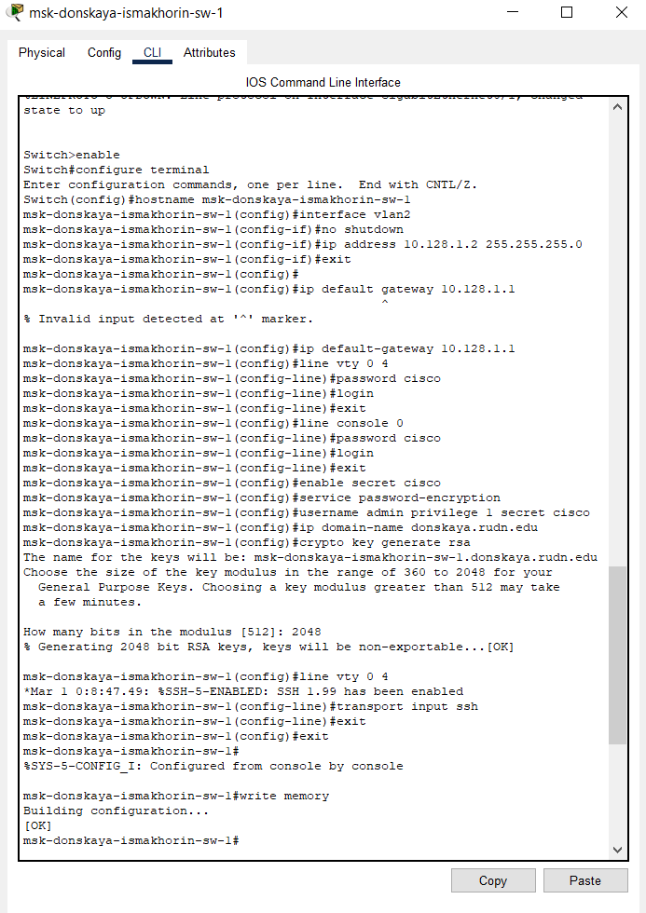
Настройка коммутаторов
Рис. 1.3. Настройка коммутатора msk-donskaya-ismakhorin-sw-1, используя типовую конфигурацию.

Slide 5
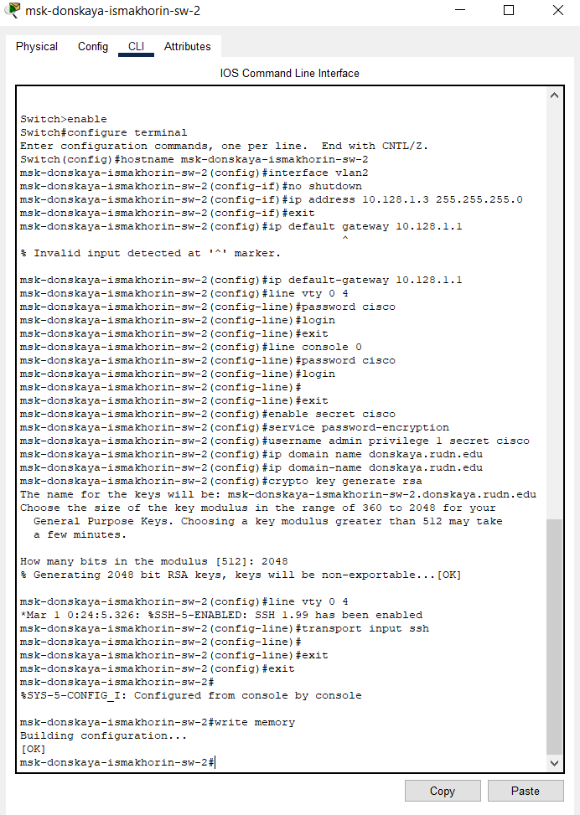
Настройка коммутаторов
Рис. 1.4. Настройка коммутатора msk-donskaya-ismakhorin-sw-2, используя типовую конфигурацию.

Slide 6
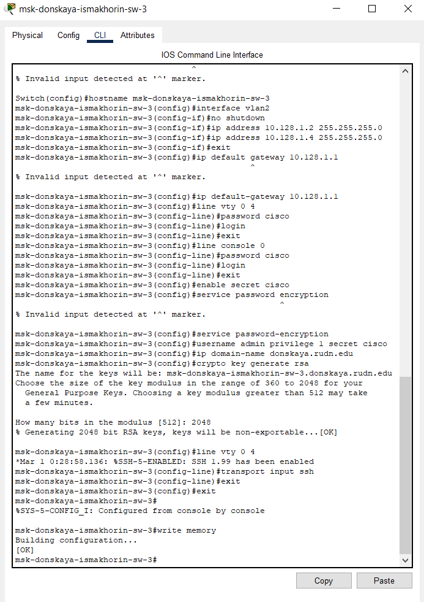
Настройка коммутаторов
Рис. 1.5. Настройка коммутатора msk-donskaya-ismakhorin-sw-3, используя типовую конфигурацию.

Slide 7
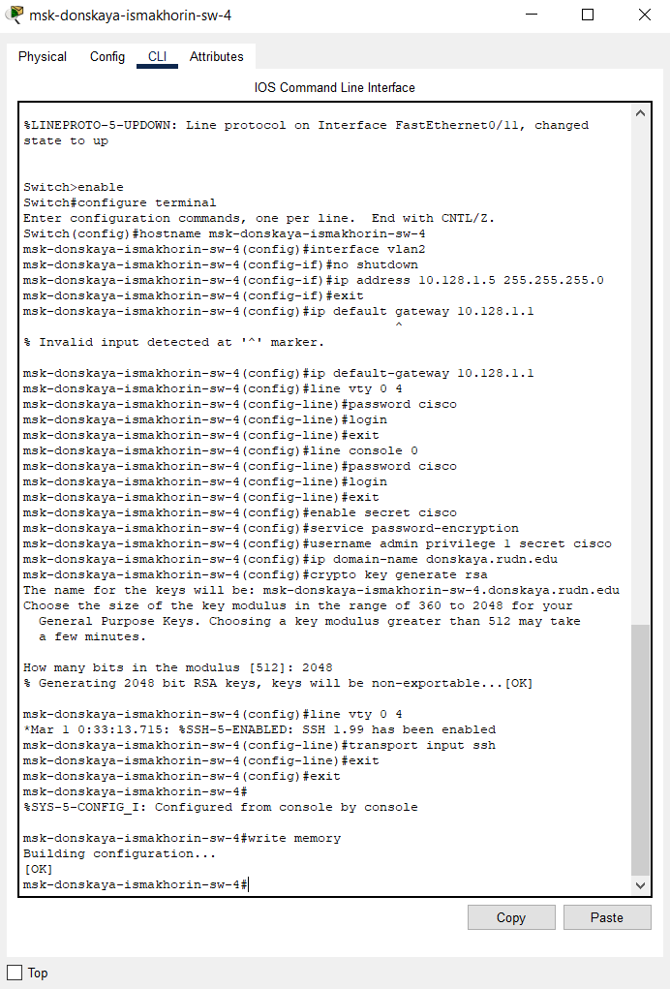
Настройка коммутаторов
Рис. 1.6. Настройка коммутатора msk-donskaya-ismakhorin-sw-4, используя типовую конфигурацию.

Slide 8
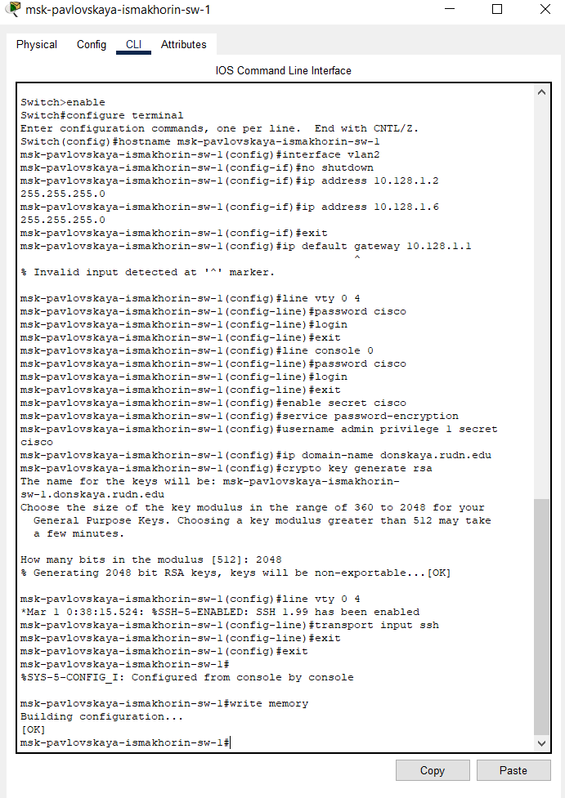
Настройка коммутаторов
Рис. 1.7. Настройка коммутатора msk-pavlovskaya-ismakhorin-sw-1, используя типовую конфигурацию.

Slide 9
Вывод
В ходе выполнения лабораторной работы мы научились проводить подготовительную работу по первоначальной настройке коммутаторов сети.

Slide 10
Спасибо за внимание!

